Slide 1
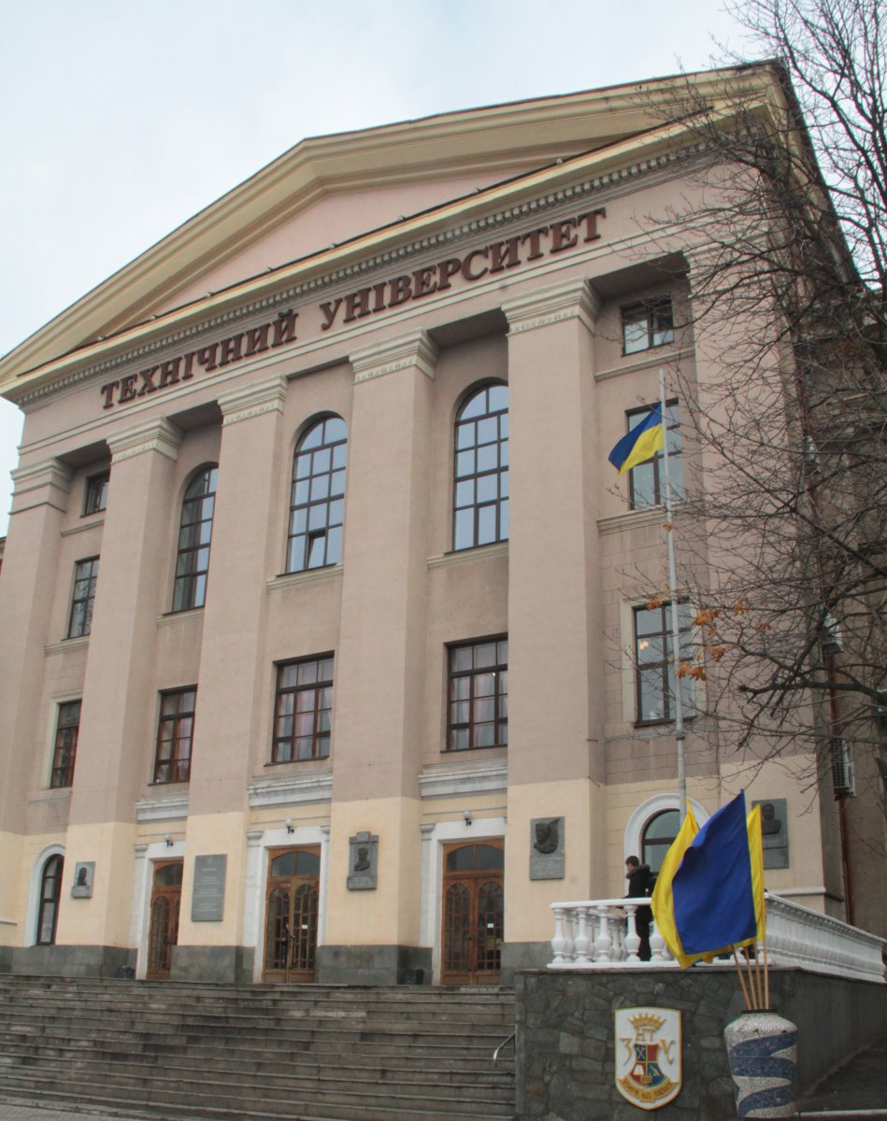
Рейтингова оцінка діяльності науково-педагогічних працівників, кафедр і факультетів Національного університету «Запорізька політехніка» 2022-2023 н/р

Slide 2
Рейтингове оцінювання за 2022-2023 навчальний рік здійснювалося у відповідності до «Положення про рейтингову систему оцінки діяльності науково-педагогічних працівників, кафедр і факультетів Національного університету «Запорізька політехніка» затвердженого Наказом від 14 квітня 2023 р. № 112 (протокол №8 засідання Вченої ради НУ «Запорізька політехніка» від 14.04.23)

Slide 3
Згідно «Положення …» оцінювання здійснювалося для кожного науково-педагогічного працівника університету, окремо для кожної кафедри, для кожного факультету університету
факультет
кафедра
НПП

Slide 4
МАШИНОБУДІВНИЙ ФАКУЛЬТЕТ
Науково-педагогічні працівники факультету з найвищим рейтингом:
Фролов М.В. 2509,00
Гончар Н.В. 2345,00
Онуфрієнко В.М. 2310,00
Козлова О.Б. 2223,00
Сніжко Н.В. 2106,00

Slide 5
ТРАНСПОРТНИЙ ФАКУЛЬТЕТ
Науково-педагогічні працівники факультету з найвищим рейтингом:
Турпак С.М. 2733,00
Кузькін О.Ф. 2647,00
Бойко С.М. 2178,00
Слинько Г.І. 2143,00

Slide 6
ІНЖЕНЕРНО-ФІЗИЧНИЙ ФАКУЛЬТЕТ
Науково-педагогічні працівники факультету з найвищим рейтингом:
Іванов В.Г. 3001,00
Капустян О.Є. 2851,00
Воденніков С.А. 2663,00
Нетребко В.В. 2379,00

Slide 7
ЕЛЕКТРОТЕХНІЧНИЙ ФАКУЛЬТЕТ
Науково-педагогічні працівники факультету з найвищим рейтингом:
Яримбаш Д.С. 3879,00 Назарова О.С. 3475,00
Антонов М.Л. 3168,00 Пирожок А.В. 3104,00
Шрам О.А. 2832,00 Кулагін Д.О. 2613,00

Slide 8
ФАКУЛЬТЕТ БУДІВНИЦТВА АРХІТЕКТУРИ ТА ДИЗАЙНУ
Науково-педагогічні працівники факультету з найвищим рейтингом:
Ткаченко А.М. 4523,00 Мітяєв О.А. 3776,00
Рижова І.С. 3011,00 Захарова С.О. 2811,00
Левченко Н.М. 2770,00 Кулік М.В. 2559,00
Пожуєва Т.О. 2468,00

Slide 9
ФАКУЛЬТЕТ ІНФОРМАЦІЙНОЇ БЕЗПЕКИ ТА ЕЛЕКТРОННИХ КОМУНІКАЦІЙ
Науково-педагогічні працівники факультету з найвищим рейтингом:
Коротун А.В. 3896,00
Сніжной Г.В. 2516,00
Миронова Н.О. 2482,00
Погосов В.В. 2214,00

Slide 10
ФАКУЛЬТЕТ КОМП'ЮТЕРНИХ НАУК ТА ТЕХНОЛОГІЙ
Науково-педагогічні працівники факультету з найвищим рейтингом:
Субботін С.О. 5220,00 Тягунова М.Ю. 4596,00
Олійник А.О. 3323,00 Табунщик Г.В. 3319,00
Льовкин В.М. 3289,00 Пархоменко А.В. 3215,00
Киричек Г.Г. 3066,00

Slide 11
ФАКУЛЬТЕТ ЕКОНОМІКИ ТА УПРАВЛІННЯ
Науково-педагогічні працівники факультету з найвищим рейтингом:
Зеркаль А.В. 3924,00 Нечаєва І.А. 3875,00
Атаманюк С.І. 3835,00 Пуліна Т.В. 3583,00
Гудзь П.В. 3109,00 Лищенко О.Г. 3064,00
Максименко І.Я. 2949,00

Slide 12
ГУМАНІТАРНИЙ ФАКУЛЬТЕТ
Науково-педагогічні працівники факультету з найвищим рейтингом:
Прушківська Е.В. 3956,00 Брутман А.Б. 3621,00
Полєжаєв Ю.Г. 3534,00 Жукова Н.М. 3165,00
Мелещенко А. 3152,00 Кузнєцова І.В. 3121,00
Горлачова В.В. 3055,00 Василенко В.Г. 3004,00

Slide 13
ФАКУЛЬТЕТ МІЖНАРОДНОГО ТУРИЗМУ ТА ЕКОНОМІКИ
Науково-педагогічні працівники факультету з найвищим рейтингом:
Карпенко А.В. 4066,00 Зайцева В.М. 3814,00
Цвилий С.М. 3375,00 Васильєва О.О. 3325,00

Slide 14
ЮРИДИЧНИЙ ФАКУЛЬТЕТ
Науково-педагогічні працівники факультету з найвищим рейтингом:
Бабарикіна Н.А. 3995,00 Максакова Р.М. 3884,00
Шиян Д.С. 3653,00 Шиян О.Ю. 3473,00
Арабаджиєв Д.Ю. 3290,00 Купін А.П. 3086,00

Slide 15
ФАКУЛЬТЕТ УПРАВЛІННЯ ФІЗИЧНОЮ КУЛЬТУРОЮ ТА СПОРТОМ
Науково-педагогічні працівники факультету з найвищим рейтингом:
Ковальова О.В. 3323,00
Пущіна І.В. 2276,00
Корж Н.Л. 2237,00
Сметанін С.В. 2230,00

Slide 16
ФАКУЛЬТЕТ СОЦІАЛЬНИХ НАУК
Науково-педагогічні працівники факультету з найвищим рейтингом:
Кузьмін В.В. 3443,00 Бородулькіна Т.О. 3037,00
Щербина С.С. 2895,00 Погребна В.Л. 2678,00

Slide 17
РЕЙТИНГ ФАКУЛЬТЕТІВ

Slide 18
ДЯКУЮ ЗА УВАГУ!

